Slide 1

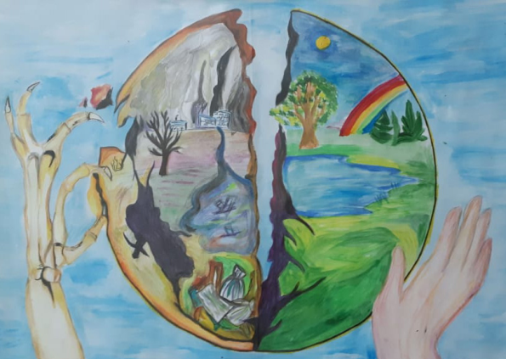
Муниципальное дошкольное образовательное учреждение
Иркутского районного муниципального образования
«Усть-Кудинский детский сад»
Проект старшей группы «Капельки»
«Как помочь природе Родного края?»
Подготовила:
Головченко Татьяна Геннадьевна,
воспитатель I кв.категории
д.Усть-Куда - 2020 год

Slide 2

Тип проекта: познавательно-исследовательский, творческий.
По продолжительности: среднесрочный
(срок 02.09 – 30.11.2019г.)
По количеству участников: фронтальный; дети 5-6 лет, воспитатели групп, родители воспитанников.
Интеграция образовательных областей:
познавательное развитие, речевое развитие, социально–коммуникативное развитие, художественно–эстетическое развитие, физическое развитие.
По характеру участия ребёнка в проекте:
участник от зарождения идеи до получения результата.

Slide 3
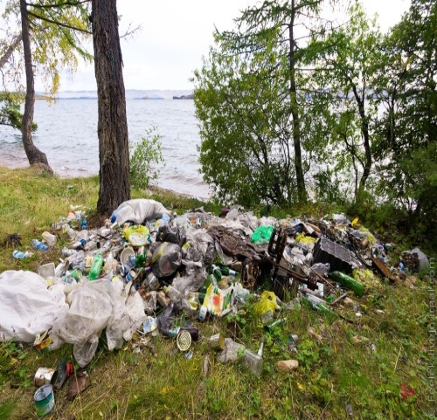
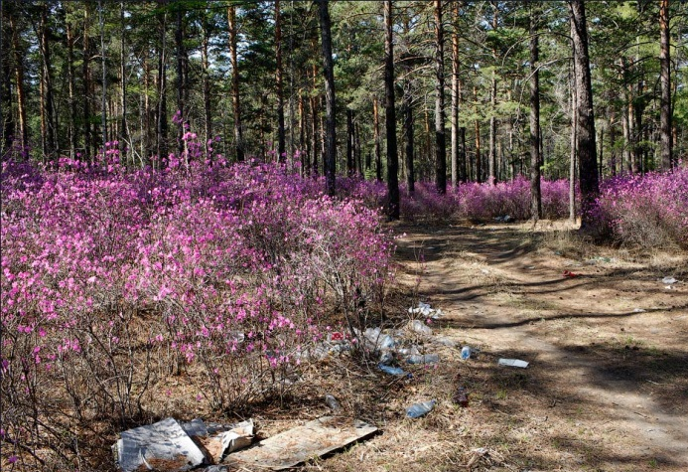
Проблема, её актуальность
В наше время проблемы экологического воспитания в дошкольном образовании вышли на первый план, и им уделяют все больше внимания. Почему эти проблемы стали актуальными? Причина – в деятельности человека в природе, часто безграмотная, неправильная с экологической точки зрения, расточительная, ведущая к нарушению экологического равновесия.

Slide 4
Задачи проекта:
расширять и систематизировать знания о растительном и животном мире Родного края;
формировать элементарные представления о взаимосвязях в природе;
развивать поисково-исследовательскую деятельность детей;
развивать связную речь, обогащать словарь детей, мышление, фантазию, воображение, творческие способности;
воспитывать любовь к природе, восприятие её красоты и многообразия.

Slide 5

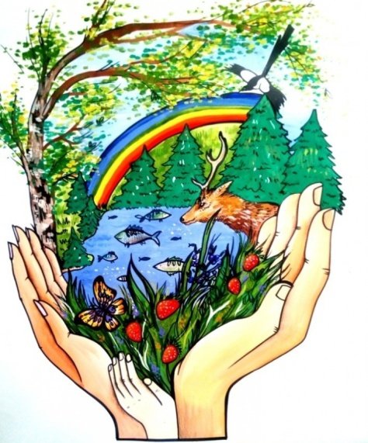
Гипотеза
«Мы считаем, что все люди,
могут оказать посильную помощь,
в деле охраны природы»

Slide 6
Метод «Модель трёх вопросов»
Что мы знаем? | Что мы хотим узнать? | Как узнать об этом?
Животные Родного края (Влад, Вова, Ира) Растения Родного края (Миша, Вика) Водные обители Байкала и Ангары (Максим, Лера) Птицы Родного края (Соня, Кира) Правила поведения в лесу (Гриша, Вова) Чистая вода (Эля, Рома) Природу надо беречь, охранять, не мусорить (Злата, Егор) | Как помочь природе? (Ира, Гриша) Почему загрязняется все вокруг? (Рома) Какой бывает мусор? (Кира, Ваня, Максим) Кто занимается охраной природы? (Максим) Что я могу сделать для защиты природы? (Соня) | Спросить у родителей (Влад) В книгах (Вика) В библиотеке (Лера) Посмотреть по телевизору (Саша) В интернете (Миша) Спросит у старшего брата, сестры (Злата) Спросить у друзей (Вова)

Slide 7
Предполагаемый продукт проекта:
Памятка «Правила поведения на природе»
Создание «Красной книги Прибайкалья»
Социальная акция экологической направленности «Чистая планета - здоровая земля!»
Акция «Столовая для пернатых»
Итоговое мероприятие «Экомода»

Slide 8
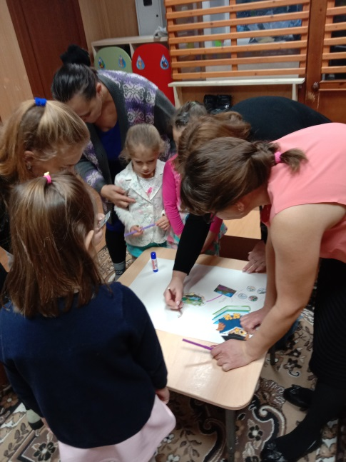
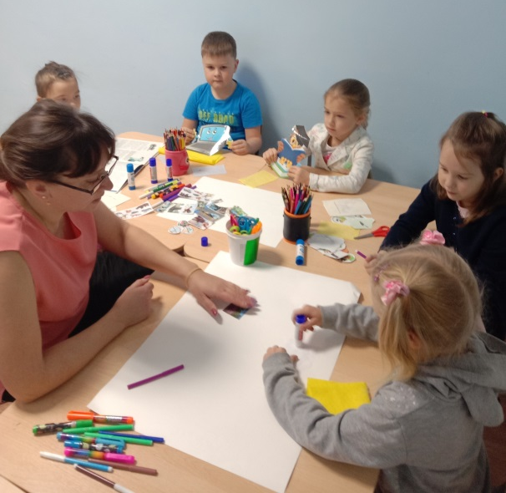
  Проектирование проекта
  (метод мыслительных карт)

Slide 9
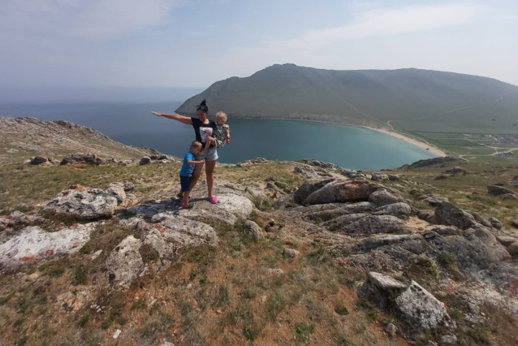
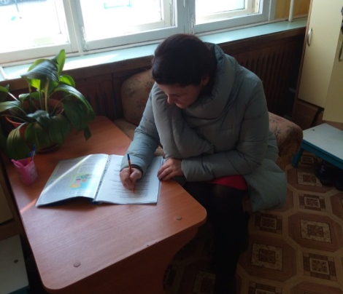
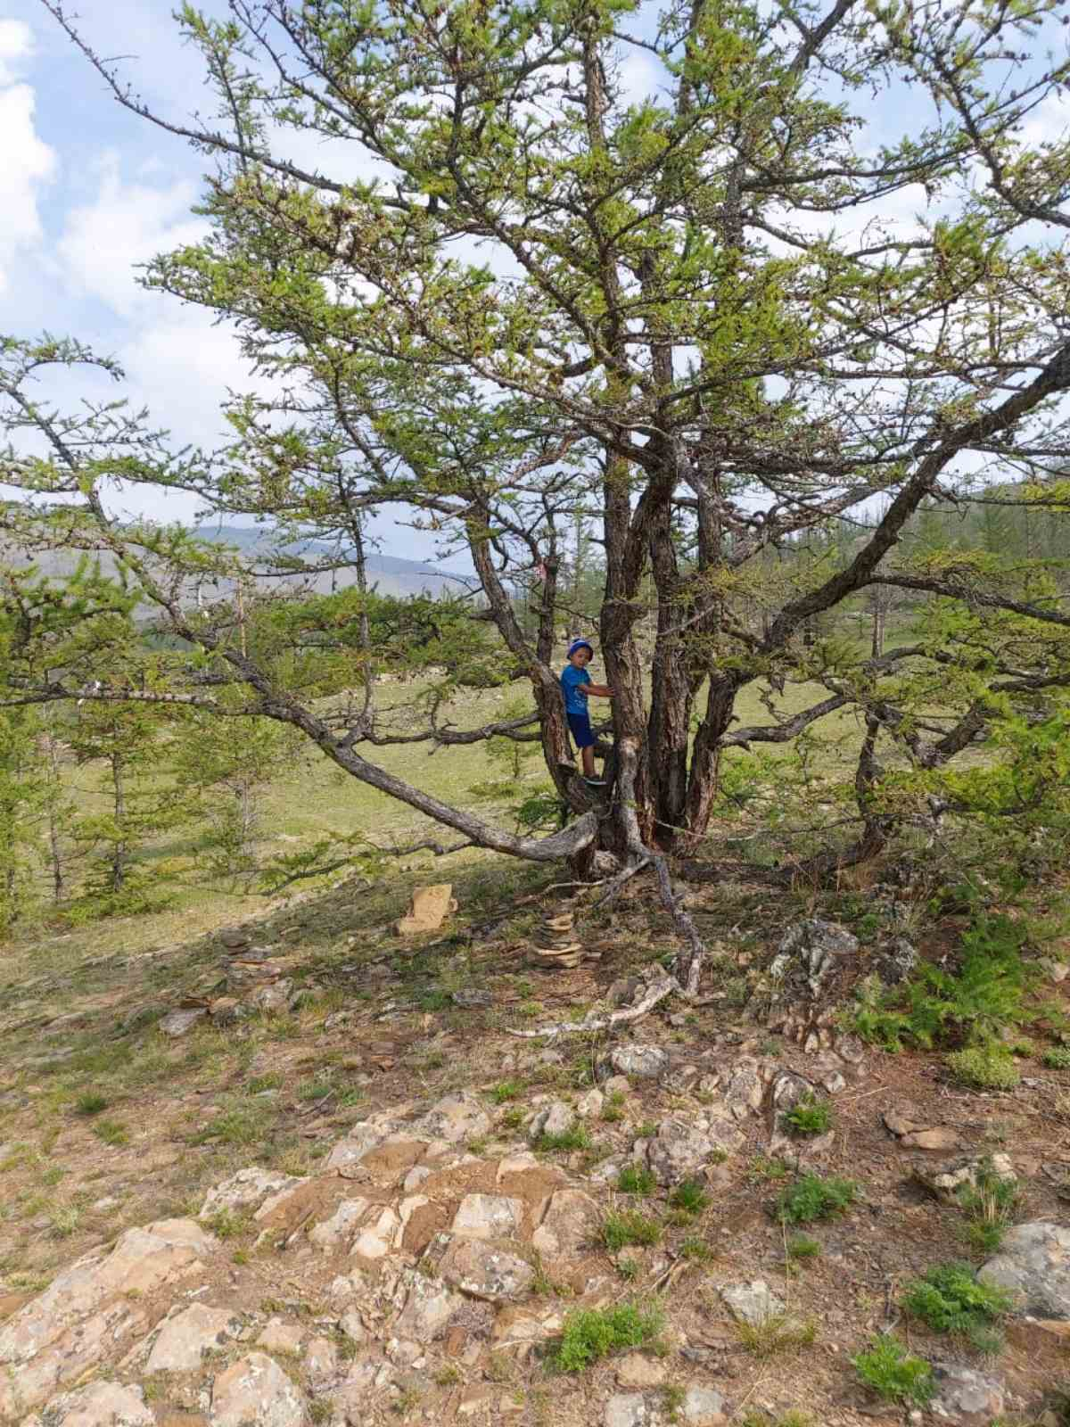
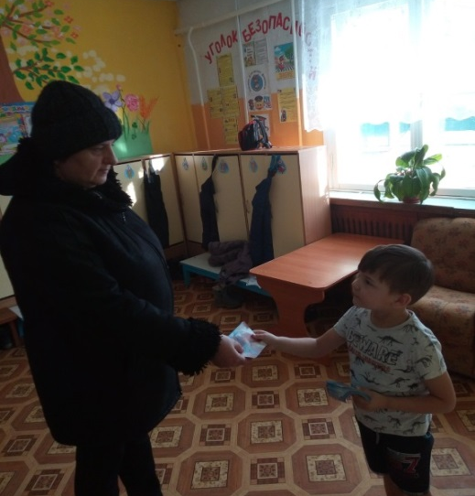
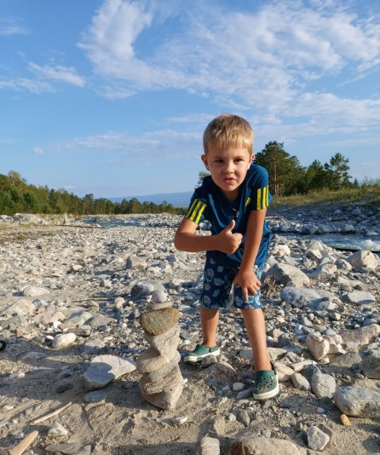
Этапы проекта:
1 этап – подготовительный
Постановка проблемы
Подбор наглядных пособий
Подбор энциклопедической, художественной литературы (стихи, рассказы, сказки, пословицы, поговорки)
Подбор материалов для проведения исследования
Подбор дидактических, развивающих игр по теме
Подбор материалов для изобразительной деятельности
Внесение изменений в РППС группы
Беседы, консультации с родителями по теме проекта
Анкетирование родителей по теме проекта

Slide 10
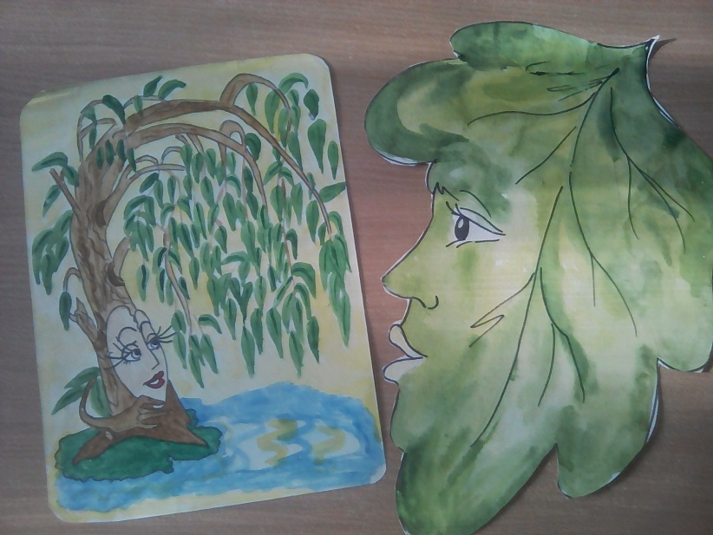
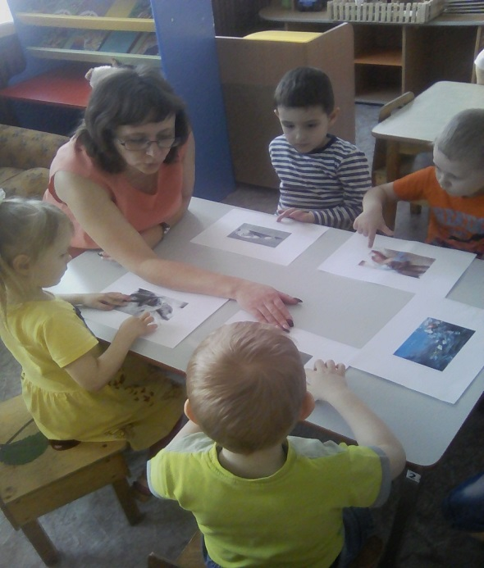
2 этап – основной (деятельностный)
(Системная паутинка проекта по образовательным областям)
Образовательная область «Речевое развитие»
Беседы: «Какие часы были давным -давно», «Что мы делаем в разное время?», «Что случится, если часы будут идти по- разному?», «Часы у меня дома», «Часы моей бабушки», «Что я знаю о часах», «Измерение времени», «Современные часы»
Чтение художественной литературы О. Анофриев «Тик - Так», В. Берестов «Без четверти шесть». Стихи о человеке и его часах. (С. Баруздин), «Песочные часы» Мирошникова Ирина, «Стихи про часы и о времени». Чтение стихотворений, загадок, пословиц, поговорок о временных отношениях
Знакомство со сказками «Двенадцать месяцев», «Сказка о потерянном времени» Е. Шварц.
Словесные игры «Найди лишнее слово», «Назови пропущенное слово»
Образовательная область
«Социально-коммуникативное развитие»
Дидактические игры: «Веселая неделька», «Где мое место», «Угадай, что за время года», «Когда это бывает?», «Веселые часы», «Каждому предмету своё время», «Кто быстрее», «Кто больше знает», «Выбери, что нужно для часов», «Кто потрудился», «Путешествие в страну часов», «Узнай который час?», «Какие часы ты знаешь?».
Проблемно-игровые ситуации «Что будет, если часы остановятся?», «Вы долго гуляли, как определить без часов, что пора идти домой?»
Сюжетно-ролевые игры: «Магазин часов», «Часовая мастерская»
Посещение виртуального музея «Часы прошлого и будущего» http://www.muziejai.lt

Slide 11
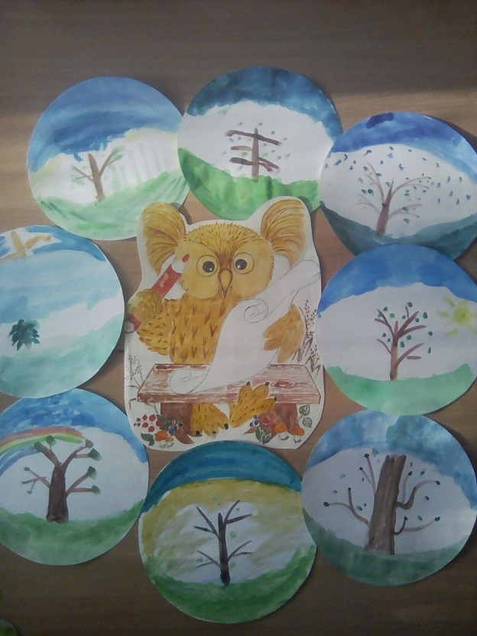
Образовательная область
«Художественно-эстетическое развитие»
Рисование: «Нарисуй часы, которые ты бы хотел иметь», «Часы будущего»
Ручной труд: «Часы», изготовление водяных часов, изготовление огненных часов
Аппликация: «Будильник»
Лепка: «Цветочные часы»
Образовательная область
«Физическое развитие»
Физ. минутки: «Часы», «Осень», «Весна - красна»
Гимнастика для глаз «Веселая неделька»
Пальчиковые гимнастики о временах года
Подвижные игра: «День – ночь».
Образовательная область «Познавательное развитие»
Образовательные ситуации: «Четыре принцессы», «Путешествие в страну точного времени»
Образовательные ситуации: «Путешествие в прошлое часов»,
«В гостях у гнома – часовщика»
Эксперимент с песочными часами «Течёт ли время?»
Эксперимент с секундомером: «Может ли время прыгать, бежать, скакать»
Эксперимент с водяными часами
Эксперимент с огненными часами

Slide 12
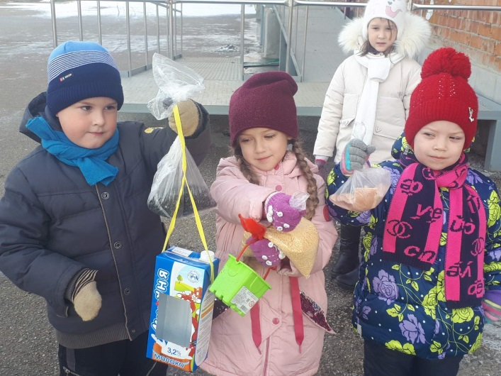
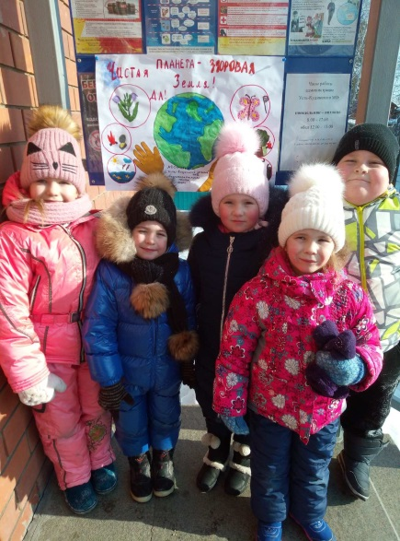
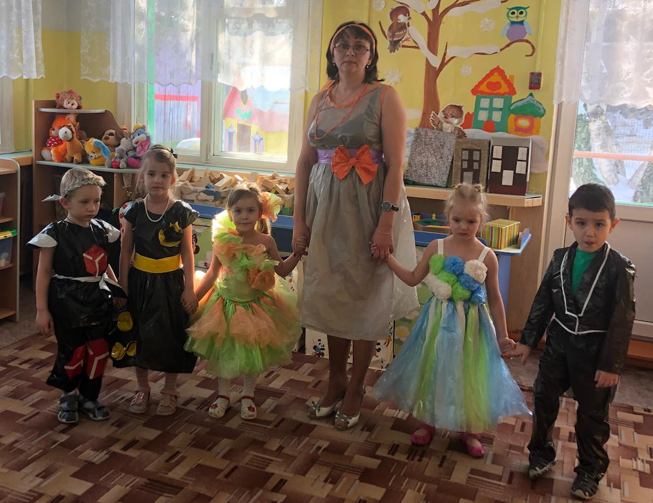
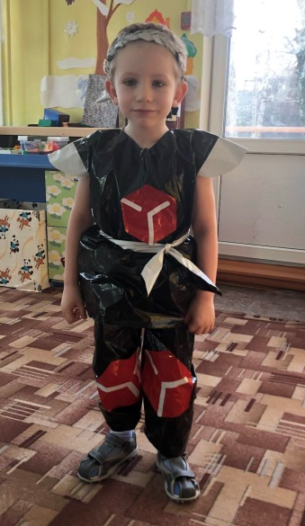
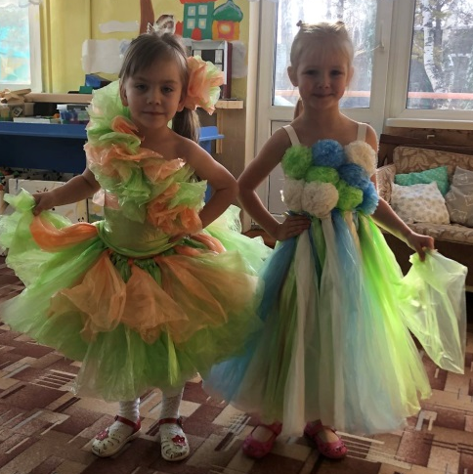
3 этап – завершающий
Презентация проекта
Акция
«Столовая
для пернатых»
Акция
«Чистая планета - здоровая земля!»
«Экомода»

Slide 13


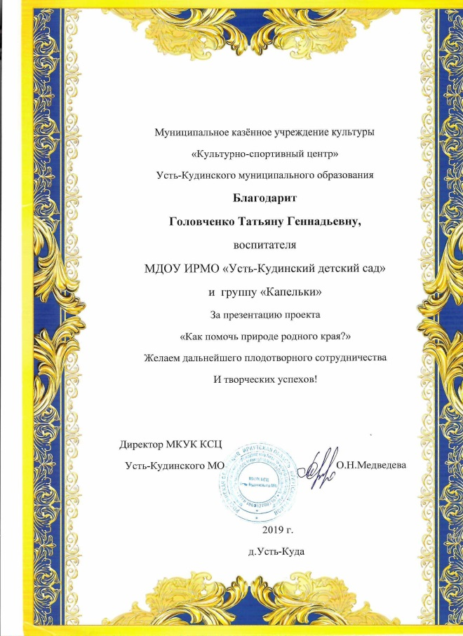
Портфолио проекта

Slide 14
Информационные ресурсы:
1. Анцыперова Т. А. Экологические проекты как средство формирования познавательного интереса дошкольников к природе / Анцыперова Т. А.// Детский сад от А.до Я. - 2009. - № 1. - С. 152-158.
2. Большая энциклопедия природы.М: «Мир книги» 2005г.
3. Зеленкова О. С. Совместная работа детского сада и семьи по экологическому воспитанию детей / Зеленкова О. С.// Дошкольная педагогика. - 2010. - № 1. - С. 57.
4. Иванова А.И. Живая экология: Программа экологического образования дошкольников. – М.: ТЦ Сфера, 2009.
5. Кузеванова Е.Н., Сергеева В.Н. , Байкаловедение. Байкал с древних времен до наших дней - Иркутск 2014г.
6. Николаева С.Н. Юный эколог. Программа экологического воспитания в детском саду. - М.: МОЗАИКА-СИНТЕЗ, 2010. - 112 с.
7. Федотова А.М. Познаем окружающий мир играя: сюжетно-дидактические игры для дошкольников. – Москва: ТЦ Сфера, 2015. – 112 с. – (Библиотека Воспитателя).
8. Федоров В.Д. Байкал: стихотворения/ В.Д.Федоров// Собр.Соч. в 5 т.
9. Интернет-ресурсы

